Slide 1

Apresentação do Artigo
Prediction-based redundant data elimination with content
overhearing in wireless networks
Universidade Federal de Mato Grosso do Sul
Técnicas em Redes de Computadores
Rafael Gonçalves de Oliviera Viana
Me. Prof. Ekler P. Mattos

Slide 2

INSPIRAÇÃO
“ Diga-me eu esquecerei, ensina-me e eu poderei lembrar, envolva-me e eu aprenderei ”
Benjamin Franklin
RAFAEL VIANA RAFAELGOV95@GMAIL.COM 253E FA30 8087 67D4 915A 8143 04F2 E63C 36E5 357B

Slide 3

Apresentação
Dr. Haiying (Helen)
http://www.cs.cmu.edu/~shliu/index.html/
RAFAEL VIANA RAFAELGOV95@GMAIL.COM 253E FA30 8087 67D4 915A 8143 04F2 E63C 36E5 357B

Slide 4
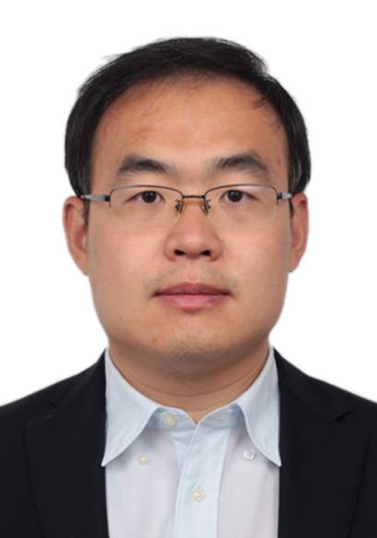
Apresentação
Ph.D Shenghua Liu
http://www.cs.cmu.edu/~shliu/index.html/
RAFAEL VIANA RAFAELGOV95@GMAIL.COM 253E FA30 8087 67D4 915A 8143 04F2 E63C 36E5 357B

Slide 5

Apresentação
Ph.D Lei Yy
http://www.cs.binghamton.edu/~lyu/
RAFAEL VIANA RAFAELGOV95@GMAIL.COM 253E FA30 8087 67D4 915A 8143 04F2 E63C 36E5 357B

Slide 6
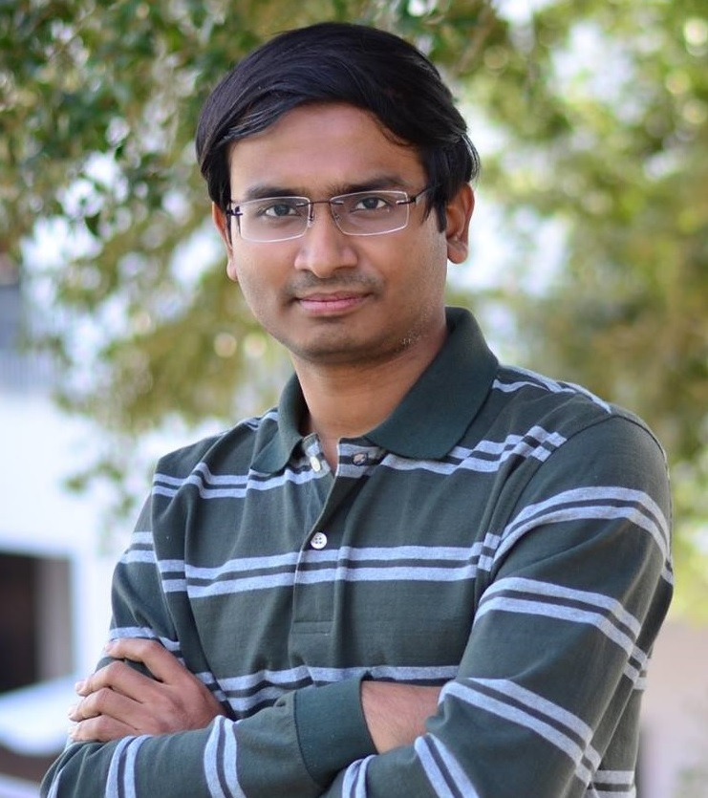
Apresentação
Ph.D Arkur Sanker
http://www.cs.virginia.edu/~as4mz/
RAFAEL VIANA RAFAELGOV95@GMAIL.COM 253E FA30 8087 67D4 915A 8143 04F2 E63C 36E5 357B

Slide 7
Introdução
Artigo
  Concentra-se em uma importante classe de técnicas, que visam melhorar o rendimento da rede sem fio, suprimindo transmissões de dados duplicados da rede.
RAFAEL VIANA RAFAELGOV95@GMAIL.COM 253E FA30 8087 67D4 915A 8143 04F2 E63C 36E5 357B

Slide 8
Artigo
Por que Redes 802.11/b/a/g/n?
  As redes sem fio têm sido uma comunicação amplamente utilizada.
  Baixo custo e rápido implantação.
  Porcionar mobilidade, conectividade e computação ao ar livre.
RAFAEL VIANA RAFAELGOV95@GMAIL.COM 253E FA30 8087 67D4 915A 8143 04F2 E63C 36E5 357B

Slide 9
Artigo
DIFS e SIFS
  CSMA/CA 802.11 - Carrier Sense Multiple Access with Collision Detection
    Escute enquanto fala.
  DIFS – Espaçamento Interquadros Distribuidos.
  SIFS – Espaçamento Curto Interquadros
  RTS
  CTS
RAFAEL VIANA RAFAELGOV95@GMAIL.COM 253E FA30 8087 67D4 915A 8143 04F2 E63C 36E5 357B

Slide 10
Introdução
Eliminação de Pacotes Baseados em Redundância.
Eliminação de Pacotes Baseados em Conteúdo.
RAFAEL VIANA RAFAELGOV95@GMAIL.COM 253E FA30 8087 67D4 915A 8143 04F2 E63C 36E5 357B

Slide 11
Introdução
Conteúdo
  Explorar a localidade de dados na carga de trabalho transferido, através de redes sem fio.
  Exemplo:
    Dois usuarios acessam o mesmo conteudo, ou objetos semelhantes na rede.
RAFAEL VIANA RAFAELGOV95@GMAIL.COM 253E FA30 8087 67D4 915A 8143 04F2 E63C 36E5 357B

Slide 12
Introdução
PRECO
  O receptor armazena o fluxo recebido e o fluxo de dados ouvidos em uma cadeia de pedaços.
  Compara os pedaços recebidos com os em Cache
RAFAEL VIANA RAFAELGOV95@GMAIL.COM 253E FA30 8087 67D4 915A 8143 04F2 E63C 36E5 357B

Slide 13
Introdução - Caracteristicas
PRECO
  Utiliza um pedaço da carga útil de 64B.
  Não utiliza a sincronização.
RAFAEL VIANA RAFAELGOV95@GMAIL.COM 253E FA30 8087 67D4 915A 8143 04F2 E63C 36E5 357B

Slide 14
Funcionamento
Ancora
  Utilizada para realizar a melhor predição possivel.
  Primeiro encontramos o cadeia que tem "correspondência máxima" com os pedaços recebidos e depois decidir qual pedaço de correspondência é usado como o âncora de previsão.
RAFAEL VIANA RAFAELGOV95@GMAIL.COM 253E FA30 8087 67D4 915A 8143 04F2 E63C 36E5 357B

Slide 15
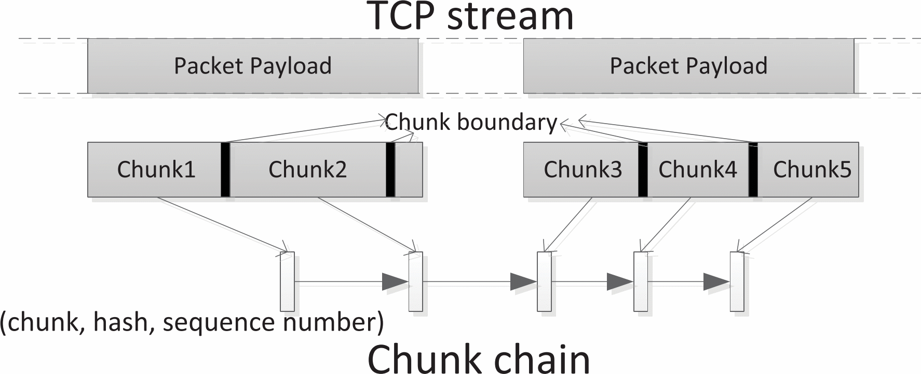
TCP
RAFAEL VIANA RAFAELGOV95@GMAIL.COM 253E FA30 8087 67D4 915A 8143 04F2 E63C 36E5 357B

Slide 16
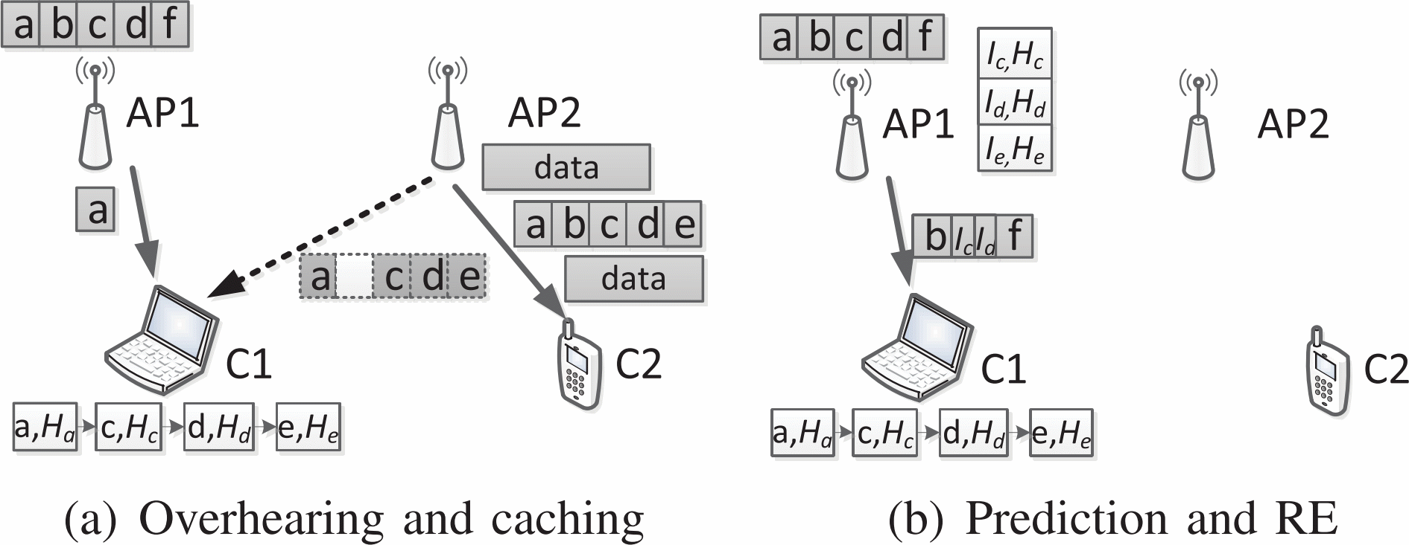
Funcionamento
RAFAEL VIANA RAFAELGOV95@GMAIL.COM 253E FA30 8087 67D4 915A 8143 04F2 E63C 36E5 357B

Slide 17
Introdução
ETT (Expected Transmission Time)
  Tempo de percurso de predição.
  Calcula a menor rota
RAFAEL VIANA RAFAELGOV95@GMAIL.COM 253E FA30 8087 67D4 915A 8143 04F2 E63C 36E5 357B

Slide 18
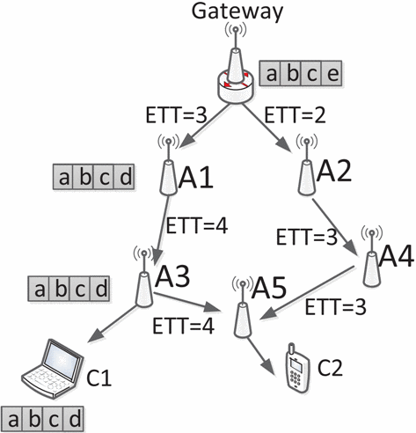
Algoritmos
RAFAEL VIANA RAFAELGOV95@GMAIL.COM 253E FA30 8087 67D4 915A 8143 04F2 E63C 36E5 357B

Slide 19
Funcionamento
PRECO
  Cada receptor prevê os dados que serão transmitidos.
  Baseia-se nos dados recebidos e ouvidos em seu cache para eliminação de redundância na transmissão de dados.
RAFAEL VIANA RAFAELGOV95@GMAIL.COM 253E FA30 8087 67D4 915A 8143 04F2 E63C 36E5 357B

Slide 20

Resultados
RAFAEL VIANA RAFAELGOV95@GMAIL.COM 253E FA30 8087 67D4 915A 8143 04F2 E63C 36E5 357B

Slide 21
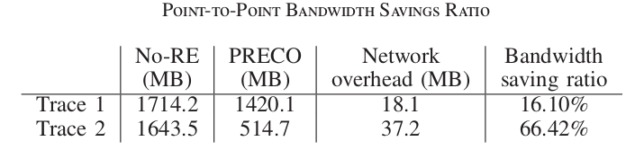
Resultados
RAFAEL VIANA RAFAELGOV95@GMAIL.COM 253E FA30 8087 67D4 915A 8143 04F2 E63C 36E5 357B

Slide 22
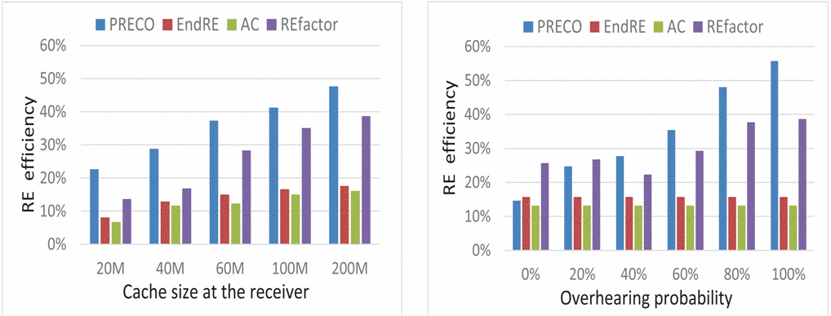
Resultados
RAFAEL VIANA RAFAELGOV95@GMAIL.COM 253E FA30 8087 67D4 915A 8143 04F2 E63C 36E5 357B

Slide 23
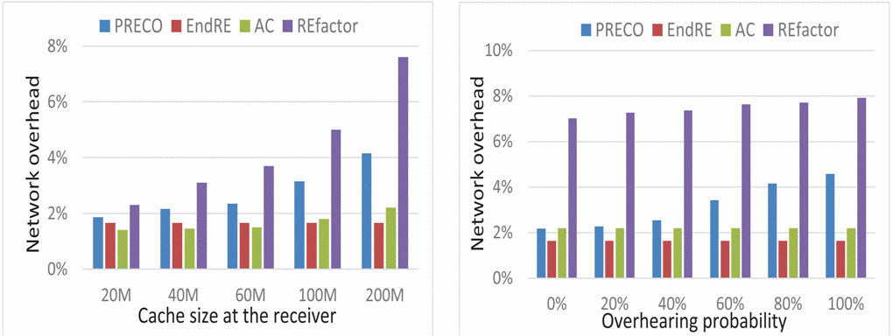
Resultados
RAFAEL VIANA RAFAELGOV95@GMAIL.COM 253E FA30 8087 67D4 915A 8143 04F2 E63C 36E5 357B

Slide 24
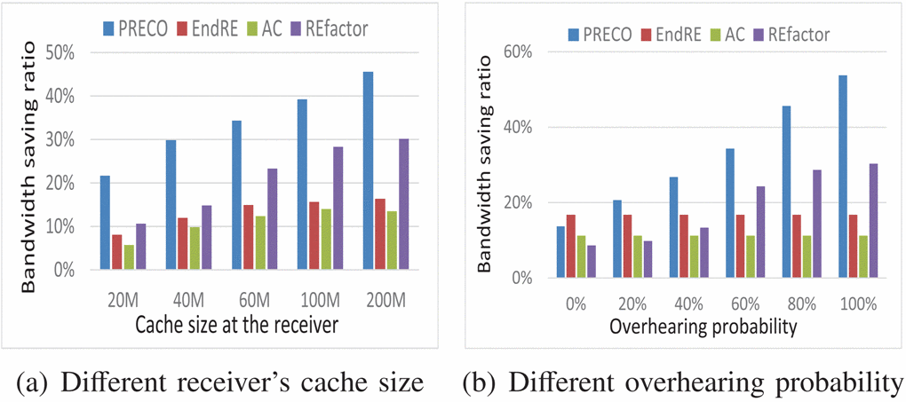
Resultados
RAFAEL VIANA RAFAELGOV95@GMAIL.COM 253E FA30 8087 67D4 915A 8143 04F2 E63C 36E5 357B

Slide 25
Conclusão
PROCE
  PRECO oferece uma solução efetiva, eficiente e escalável para a camada de IP baseada na camada de IP de conteúdo overhearing wireless links..
  E proposto para implatação em toda a rede sem fio.
RAFAEL VIANA RAFAELGOV95@GMAIL.COM 253E FA30 8087 67D4 915A 8143 04F2 E63C 36E5 357B

Slide 26

FIM
    GITHUB
RafaelGov95
RAFAEL VIANA RAFAELGOV95@GMAIL.COM 253E FA30 8087 67D4 915A 8143 04F2 E63C 36E5 357B

